Slide 1
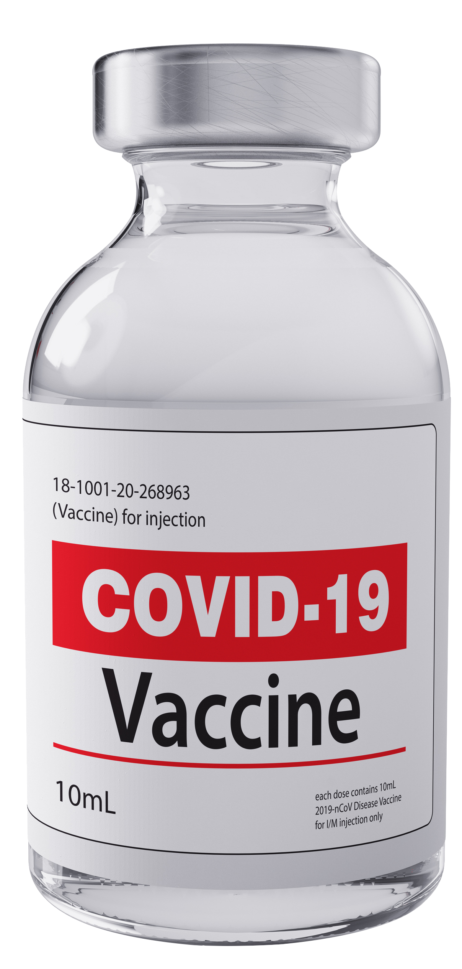
“Waar vind ik betrouwbare informatie over de coronavaccins?”
1/6
Notes:
https://www.istockphoto.com/nl/foto/2019-ncov-covid-19-coronavirus-vaccine-concept-gm1212806238-352209934

Slide 2
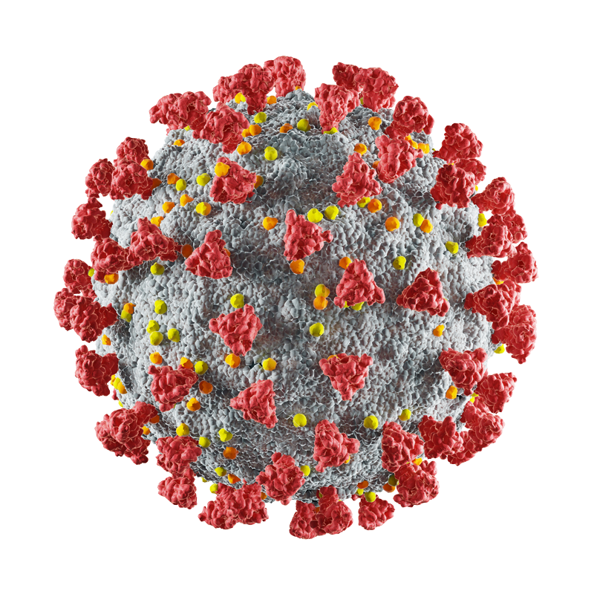
“Vanaf hoeveel dagen na vaccinatie ben ik beschermd tegen corona?”
2/6
Notes:
https://www.istockphoto.com/nl/foto/foto-van-mooie-dame-houden-sociale-afstand-mensen-houden-telefoon-handen-browsen-gm1256482375-367912801
https://www.istockphoto.com/nl/foto/blonde-meisje-heeft-twijfel-over-covid19-corona-virus-cyaanachtergrond-gm1270802055-373625650

Slide 3
“Is het coronavaccin halal?”
3/6
Notes:
https://www.istockphoto.com/nl/foto/diy-gezicht-medisch-masker-ge%C3%AFsoleerd-op-wit-concept-coronavirusbesmettingspreventie-gm1219735553-356878997

Slide 4
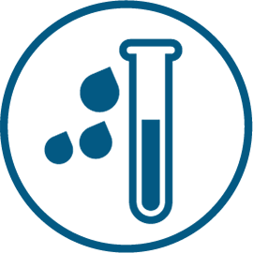
“Ik gebruik bloedverdunners en krijg het coronavaccin. Waar moet ik op letten?”
4/6
Notes:
https://www.istockphoto.com/nl/foto/heart-drawn-using-blood-as-finger-paint-gm183046707-14304580

Slide 5
“Ik ben zwanger. Welk coronavaccin mag ik krijgen?”
5/6
Notes:
https://www.istockphoto.com/nl/foto/beautiful-pregnant-woman-gm132015121-17920626

Slide 6
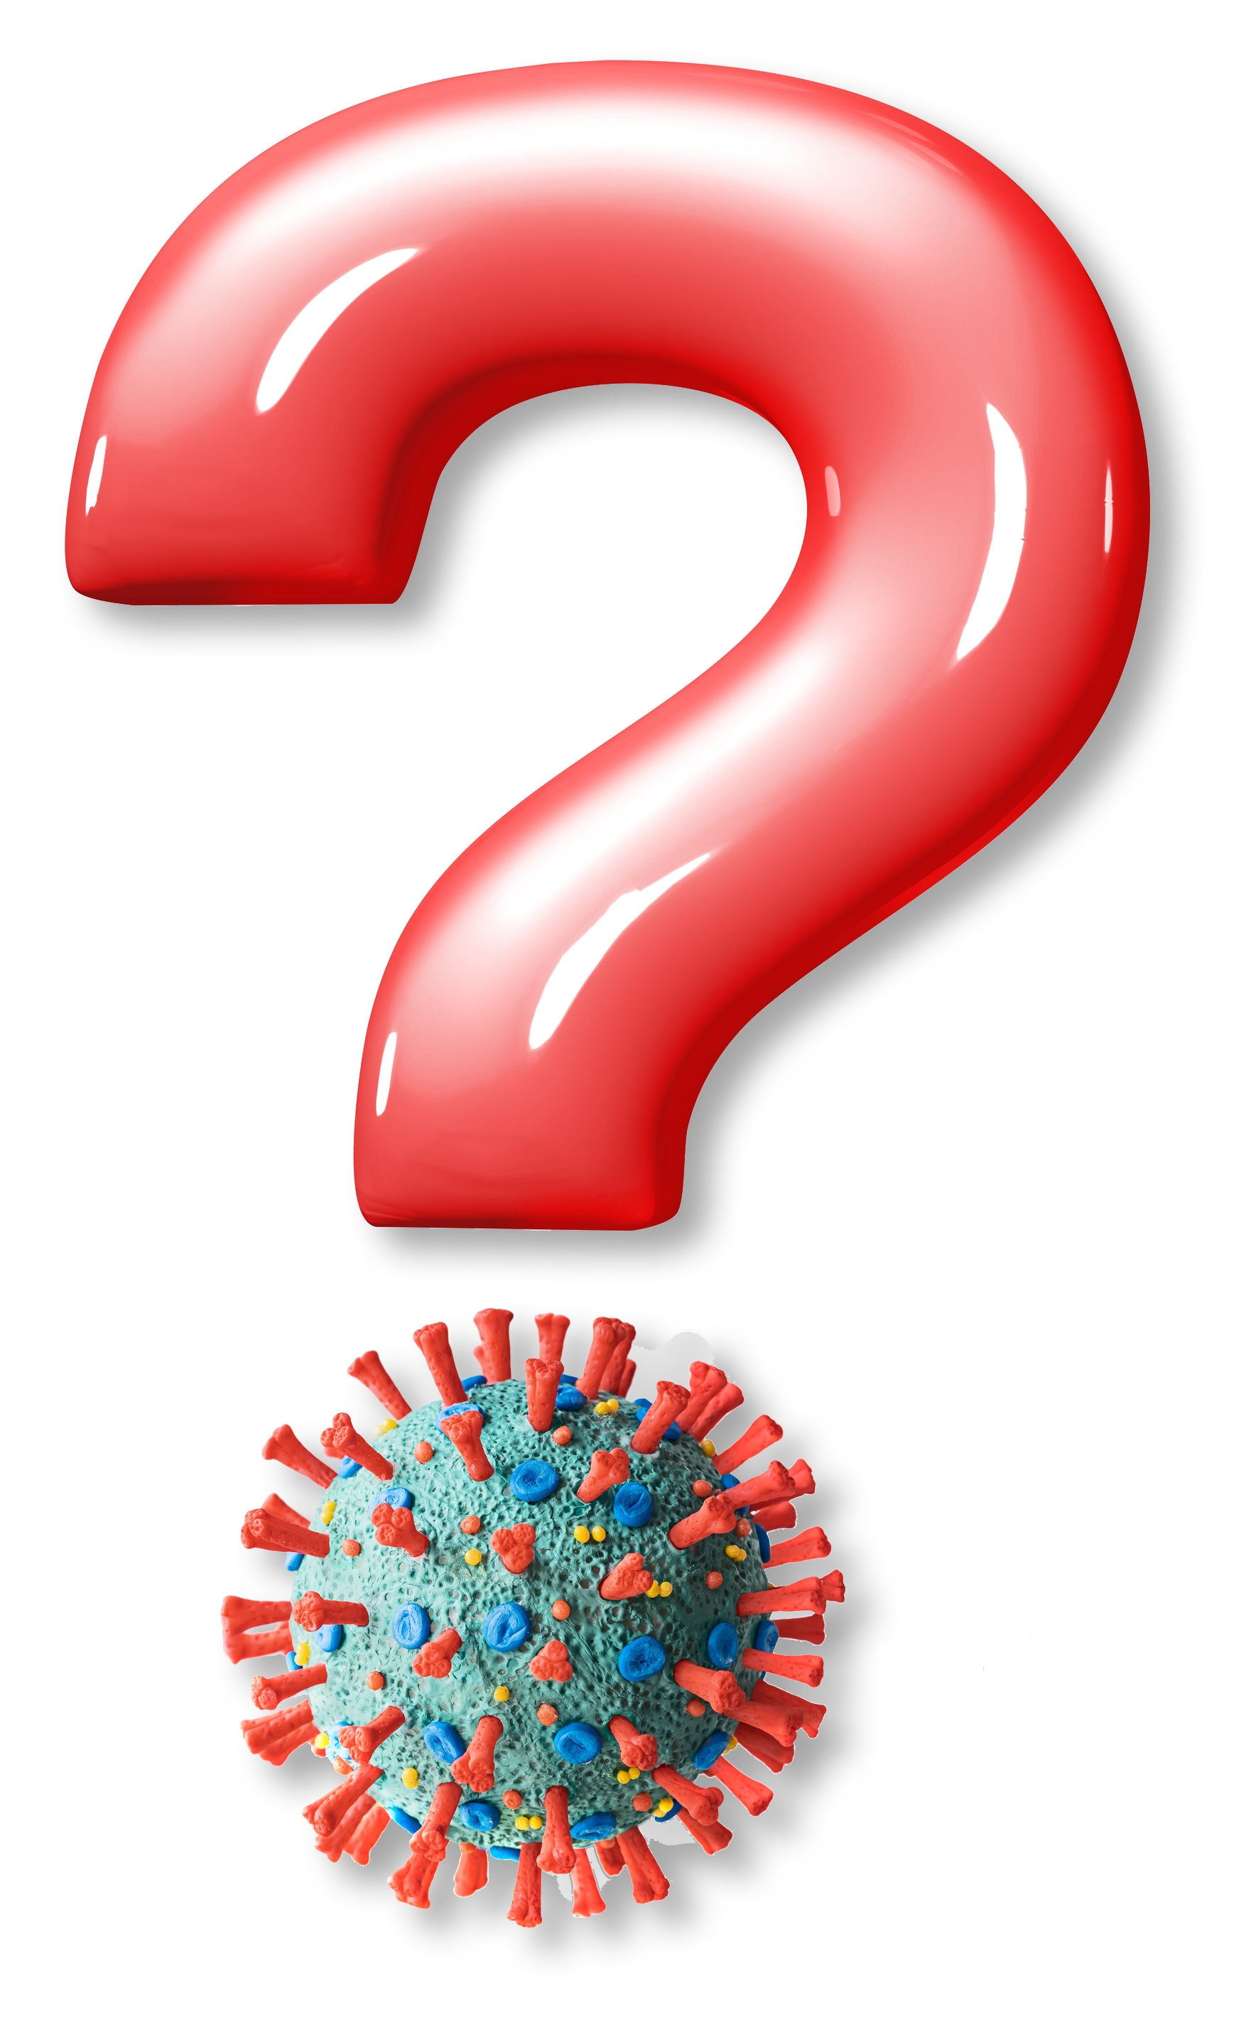
“Ik heb prikangst. Wat kan ik eraan doen?”
6/6

